Slide 1
6 自 适 应 过 滤 法
6.1 自适应过滤法的基本原理
6.2 自适应过滤法的运用过程
回总目录

Slide 2
6.1 自适应过滤法的基本原理
一、自适应过滤法的概念
自适应过滤法就是从自回归系数的一组初始估
计值开始利用公式：
逐次迭代，不断调整，以实现自回归系数的最优化。
回总目录
回本章目录

Slide 3
二、自适应过滤法的优点
（1）简单易行，可用标准程序上机运算。
（2）适用于数据点较少的情况。
（3）约束条件较少。
（4）具有自适应性，它能自动调整回归系数，
是一个可变系数的数据模型。
回总目录
回本章目录

Slide 4
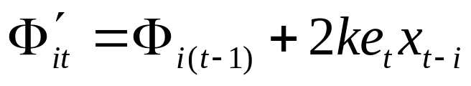
6.2 自适应过滤法的运用过程
一、自适应过滤法的基本步骤
1）首先确定模型阶数P ，
2）选择合适的滤波参数k ，
3）计算每一次残差e ，
4）根据残差e以及调整公式
，计算下一轮的系数，
5）迭代直到取得合适的系数。
回总目录
回本章目录

Slide 5
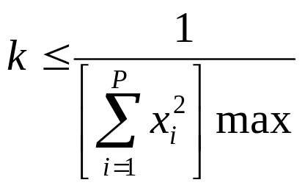
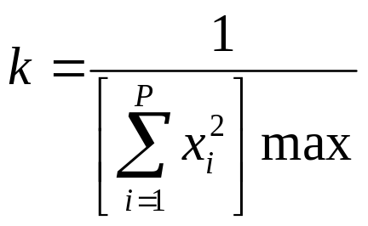
二、滤波常数K的选择
（1）k越接近于1可以减少迭代次数，
（2）为了避免太大的k而导致的误差序列的发散
性，k应小于或等于1/P，
（3）根据Box-Jenkins方法的基本知识， ，
而Widrow将其表述为：
回总目录
回本章目录

Slide 6
例 题
• 例1
假定有一时间序列如下表所示，用权数个数P=4的自适应过滤法求进行预测，模型为：
t | 1 | 2 | 3 | 4 | 5 | 6 | 7 | 8 | 9 | 10
Y_{t} | 2 | 4 | 6 | 8 | 10 | 12 | 14 | 16 | 18 | 20
回总目录
回本章目录

Slide 7
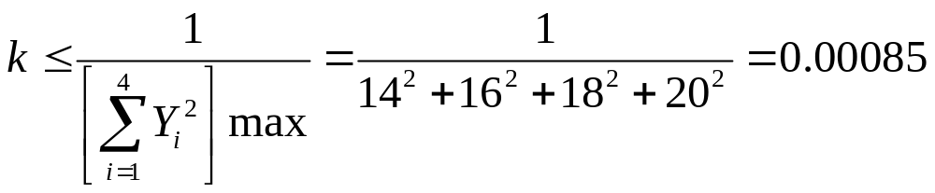
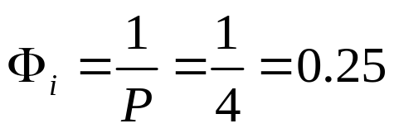
解答：
（1）由于权数P=4,首先确定滤波常数k。
因此，取k=0.0008
（2）初始系数：
回总目录
回本章目录

Slide 8
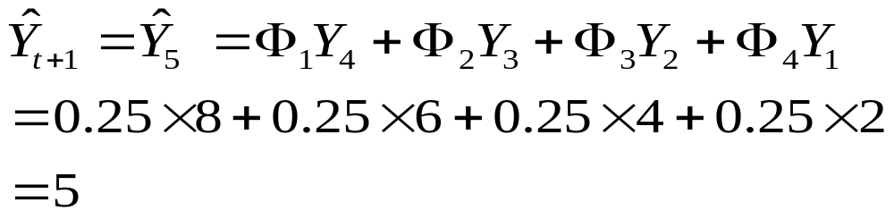


（3）t的取值从P=4开始。t=4时：
1）
2）
3）根据 调整系数：
回总目录
回本章目录

Slide 9
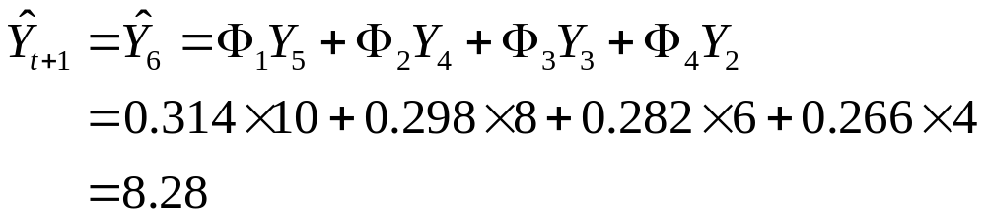
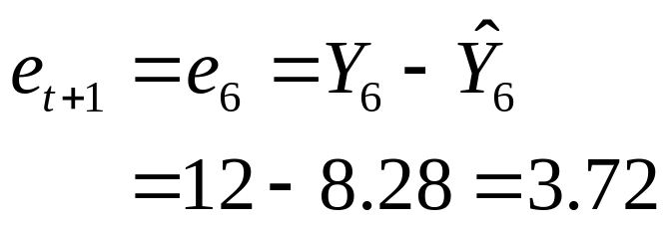
这里，1）~3）即完成了一次迭代（调整），然后t+1再重复以前的步骤。
（4）因此，当t=5时：
1）
2）
回总目录
回本章目录

Slide 10
3）根据 调整系数：
（5）这样进行到t=10时，
但由于没有t=11的观察值Y₁₁，因此
回总目录
回本章目录

Slide 11
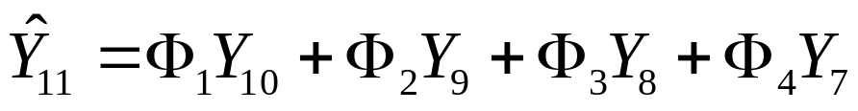
无从计算。第一轮的迭代就此结束，转入把现有的一组作为初始系数，重新开始t=4的迭代过程。这样反复进行，到预测误差（指一轮预测的总误差）没多大改进时，就认为获得了一组最佳系数，以此获得的系数作为最优系数进行模型预测：
回总目录
回本章目录

